Slide 2
Vektorová grafika
Vkládání a práce s objekty – text, kombinace textu a objektů

Slide 3
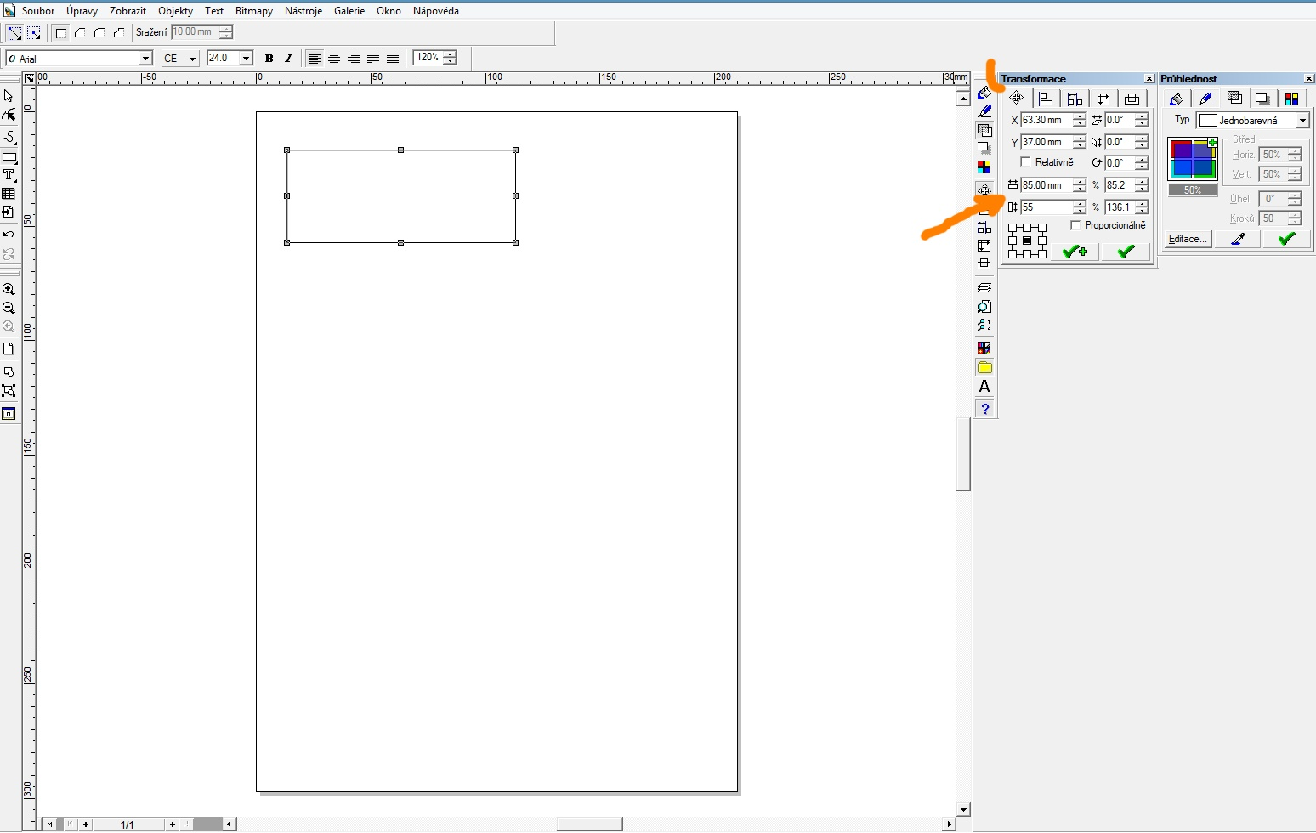
Zajímavé efekty lze dosáhnout kombinací textu, výplně objektu a zarovnání.
Můžeme snadno vytvořit např. vizitky.
Nakreslíme obdélní a určíme přené rozměry. Pro vizitku 85 mm a 55 mm.

Slide 4
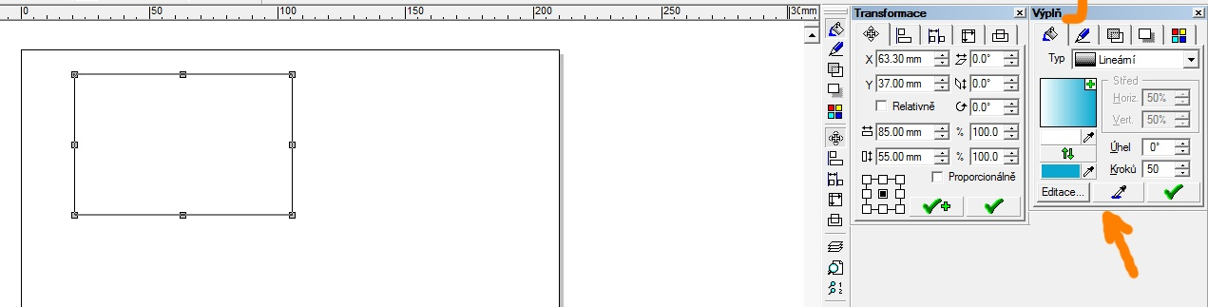
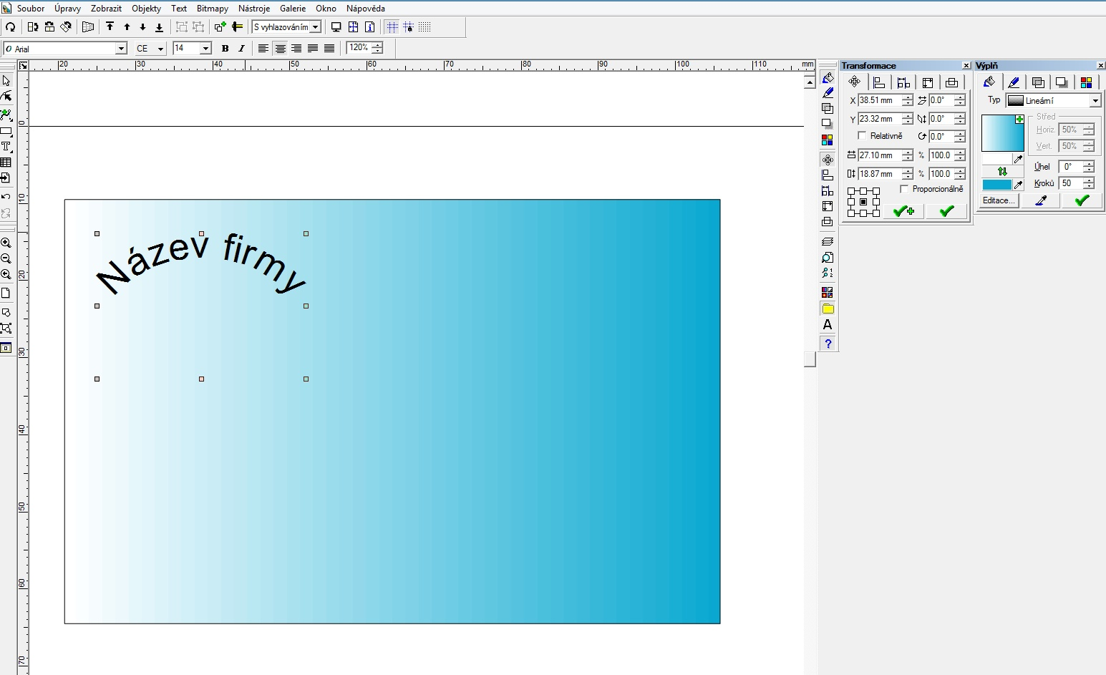
Nakreslený obdélník vyplníme přechodem z bílé do modré
Obdélník si zvětšíme a použijeme předchozí znalosti – umístíme text na předem připravenou křivku.

Slide 5
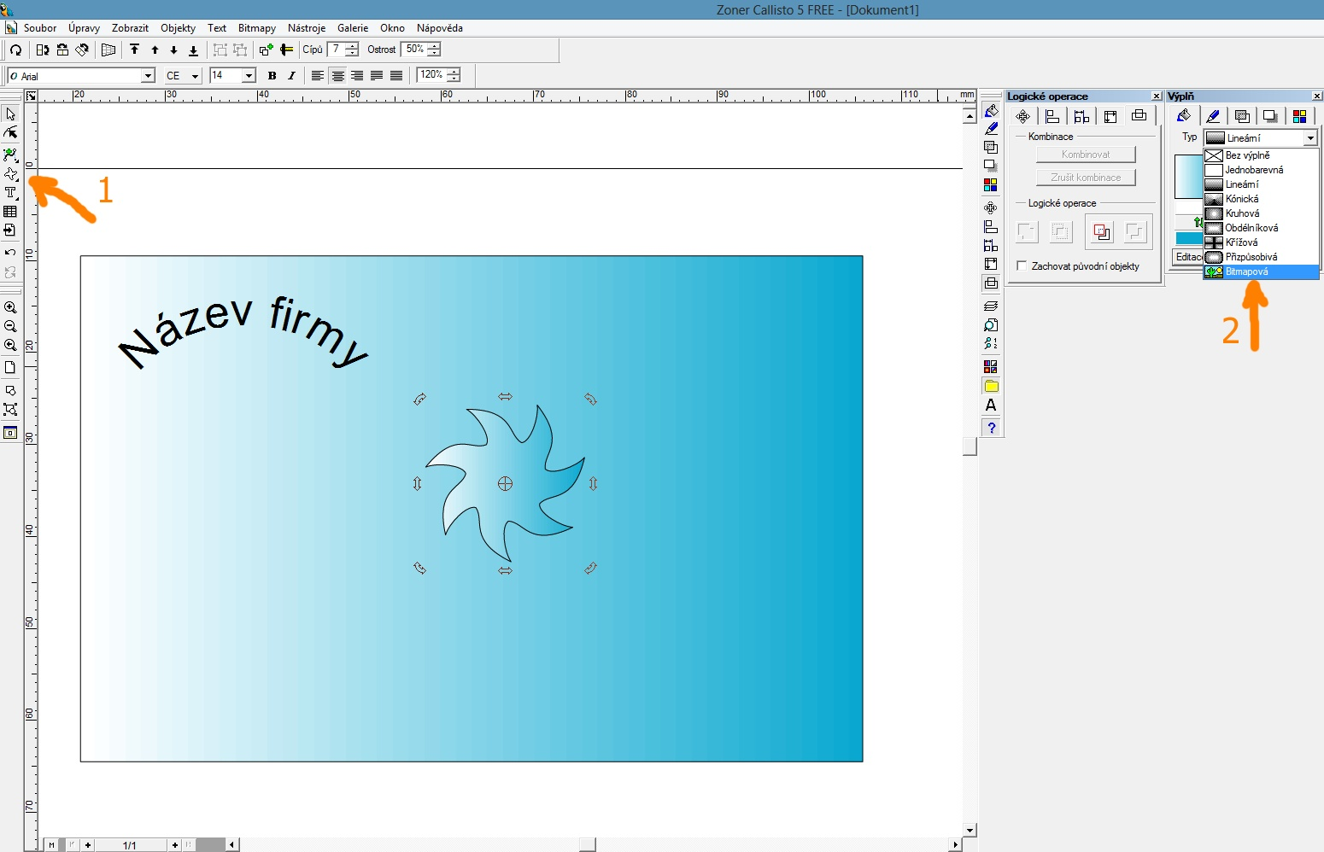
Do obrázku vložíme objekt a vyplníme ho bitmapou.

Slide 6
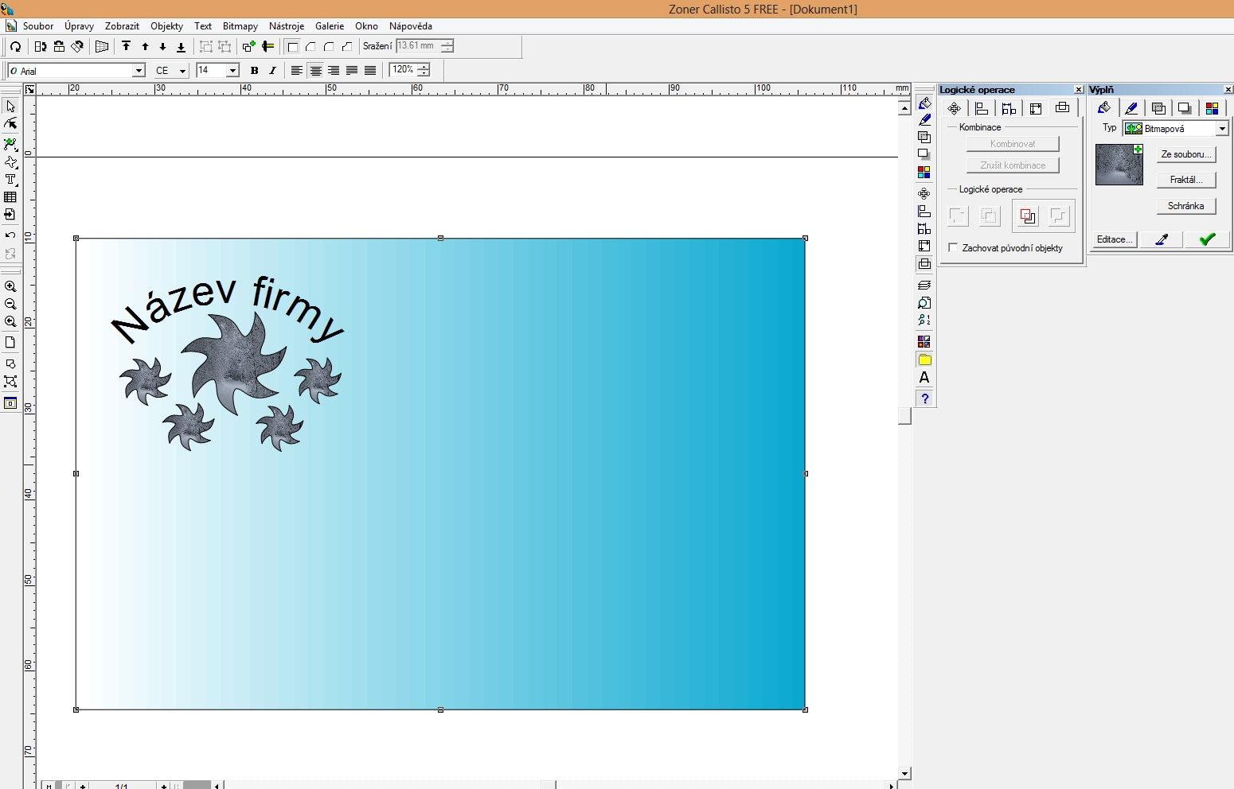
Objekt duplikujeme a umístíme pod text.

Slide 7
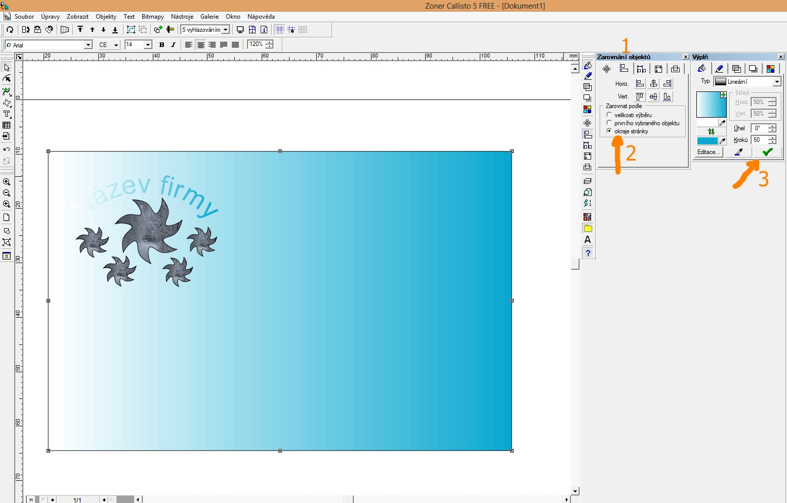
Vybereme oba objekty a zvolíme v panelu nástrojů galerie – zarovnání objektů, zvolíme okraje stránky a potvrdíme. Text převezme barvu podkladu.

Slide 8
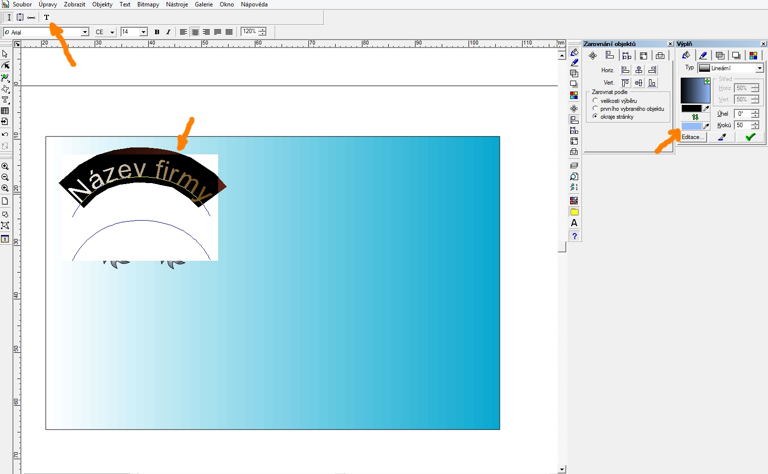
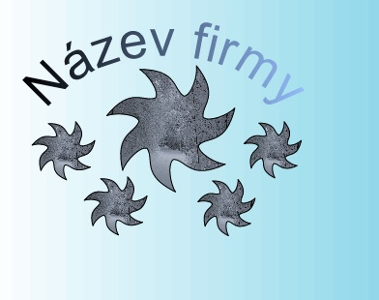
Barvu textu můžeme dle potřeby upravit

Slide 9
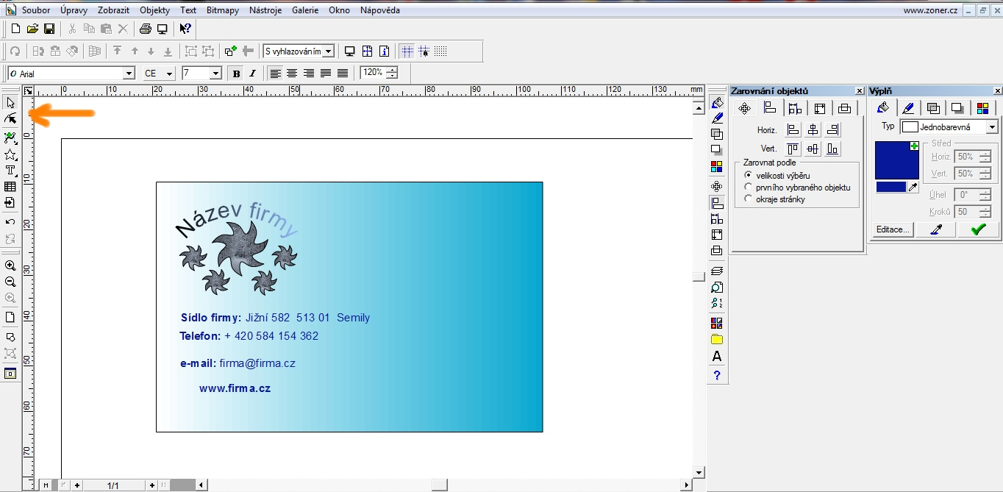
Do vizitky přidáme další text dle potřeby. Při úpravě používáme oba výběrové nástroje. Při kopírování pak znalost toho, že při přetažení objektu výběrovým nástrojem „bílá šipka“ podržíme klávesu CTRL

Slide 10
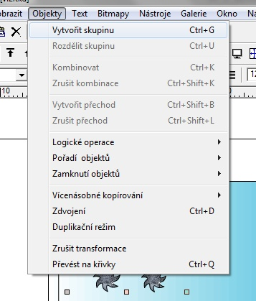
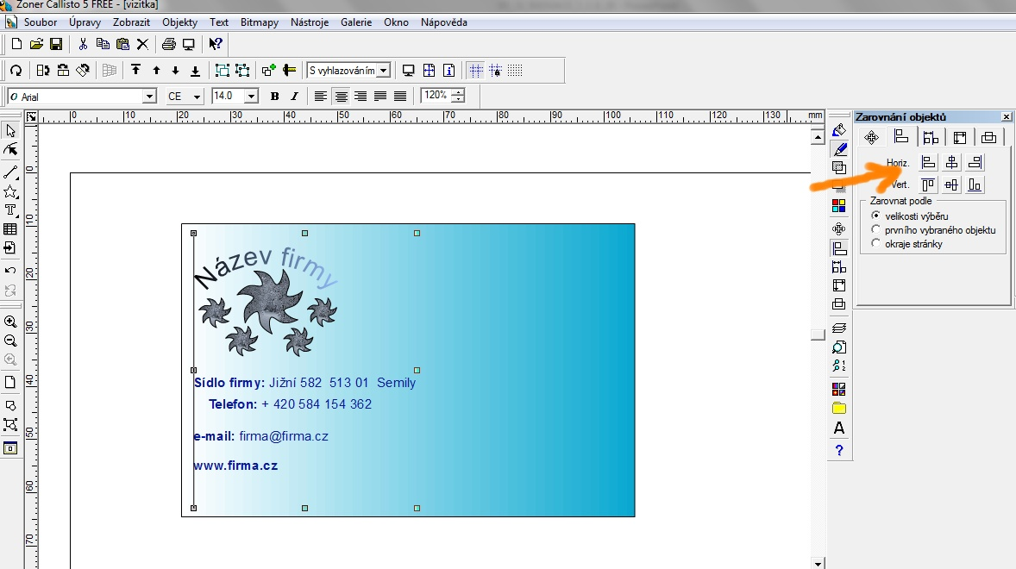
Název a objekty pod názvem seskupíme.
Následně zarovnáme objekty. Pro zarovnání si vytvoříme pomocnou přímku.

Slide 11
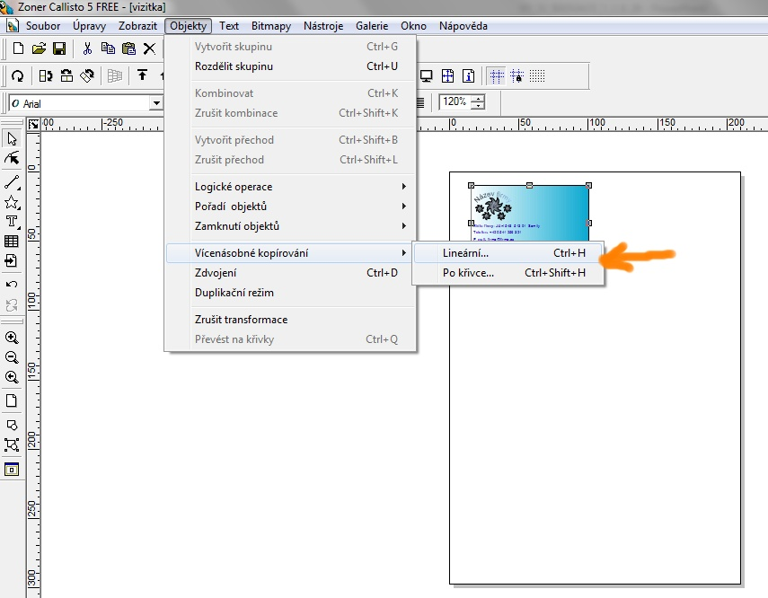
Seskupíme objekty.
Pro rozmístění vizitek na stránku použijeme vícenásobné kopírování:

Slide 12
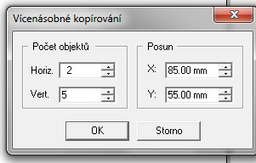
Zvolíme počet řádků a slopců.

Slide 13


